Slide 1
Android企业级项目架构
01-MAC下环境搭建

Slide 2
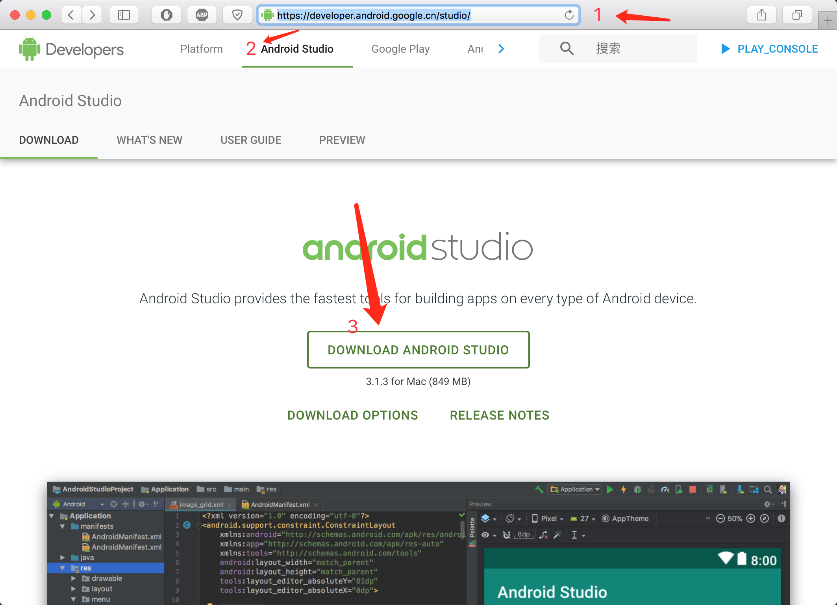
开发工具下载 https://developer.android.google.cn

Slide 3
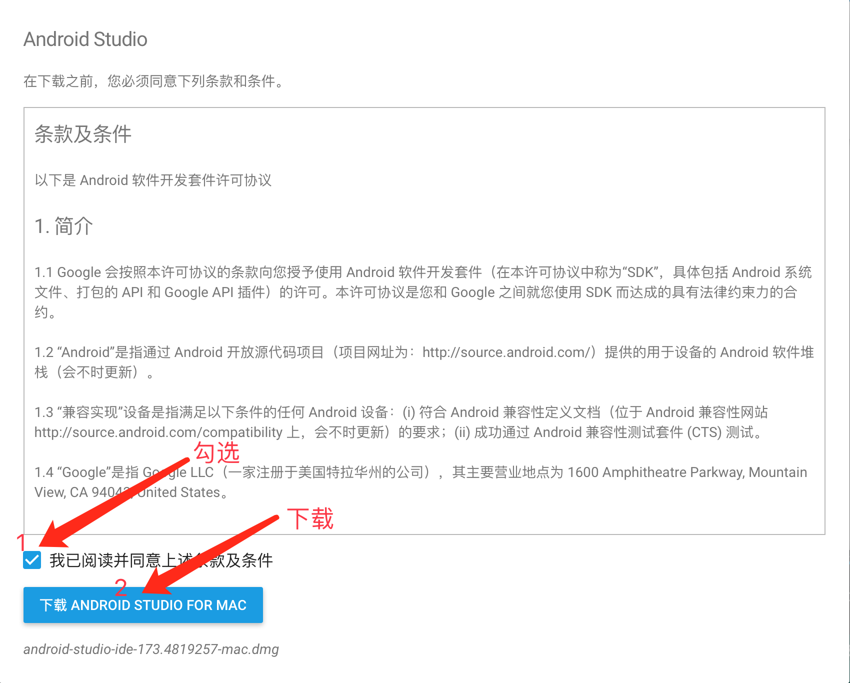

Slide 4
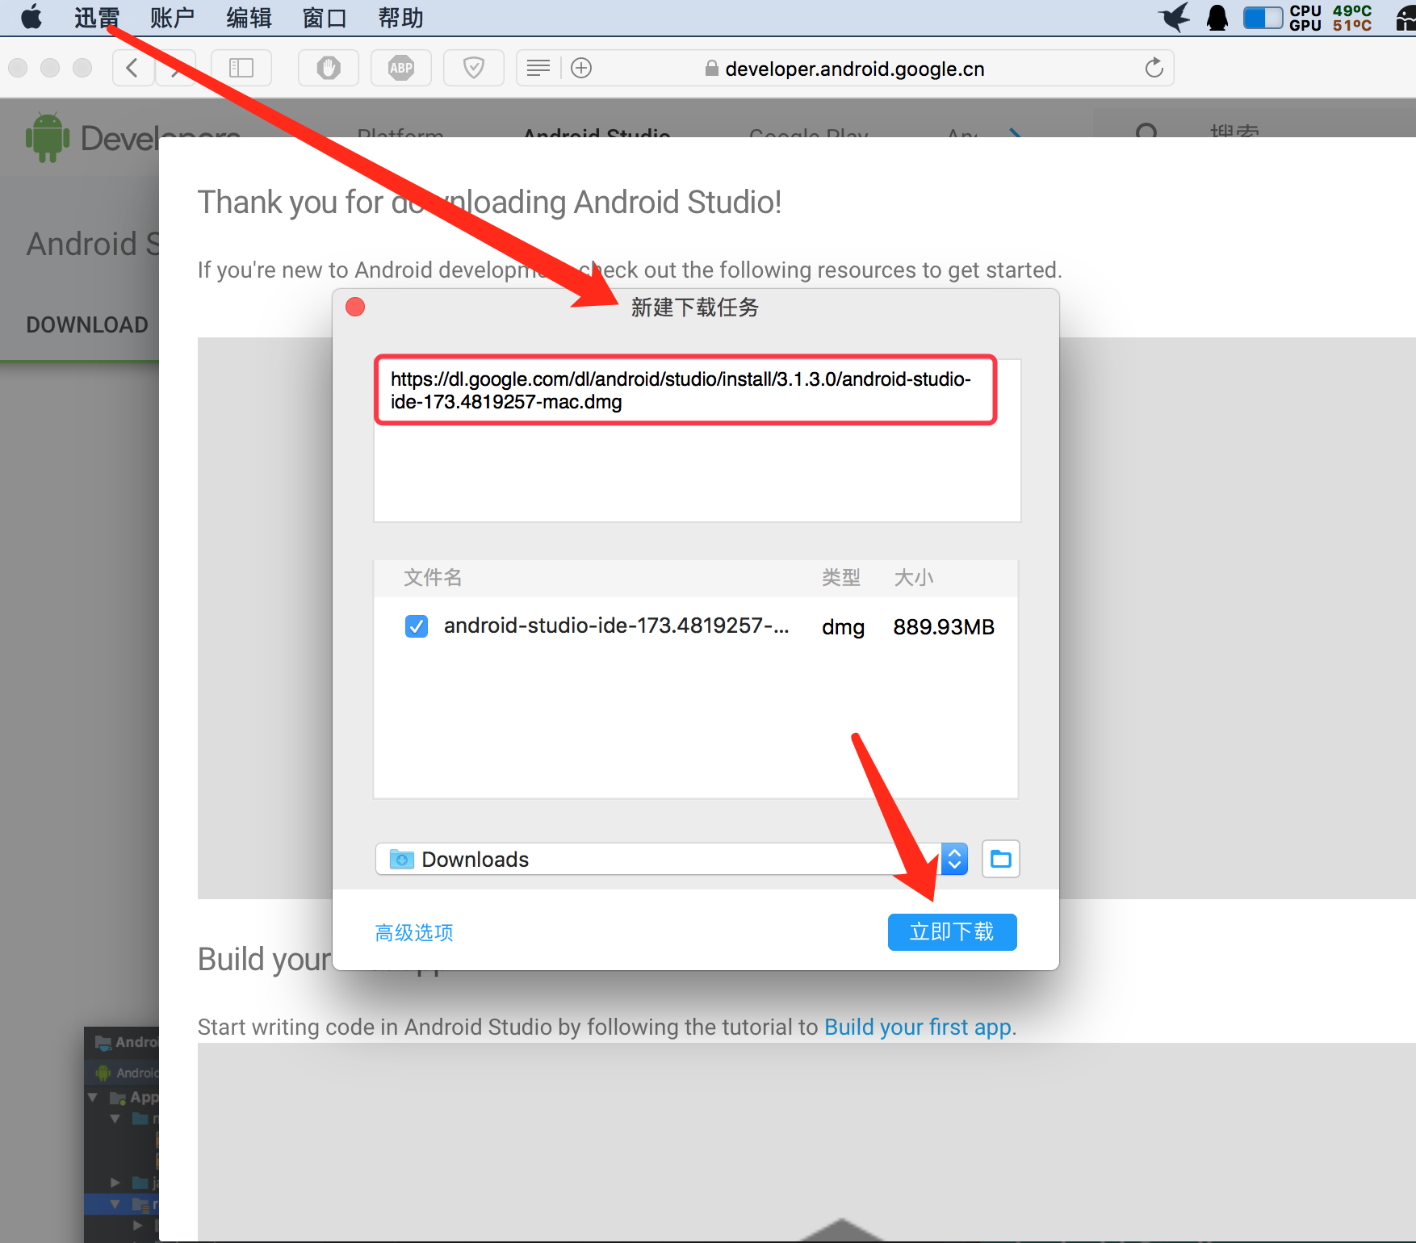

Slide 5
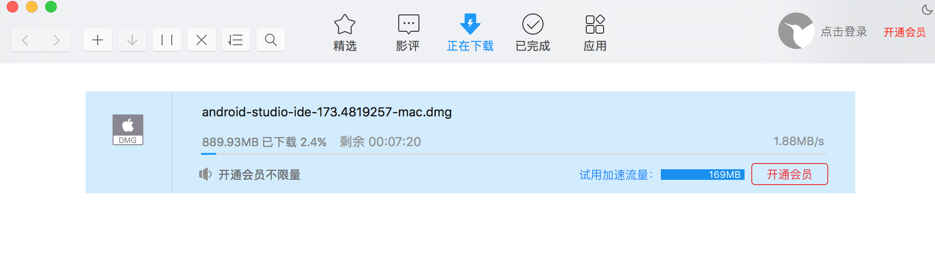
使用下载工具，进行下载

